Slide 1

白玉琛 赵恒欣尤佳睿
西交-钱院学辅
2019.12

Slide 2

TeX （/tɛx/） LaTeX一词可音译为“拉泰赫” 实际：/ˈleɪ.tɛk/或/ˈlɑ.tɛk/ LaTeX的正确的写法是“ ”

Slide 3
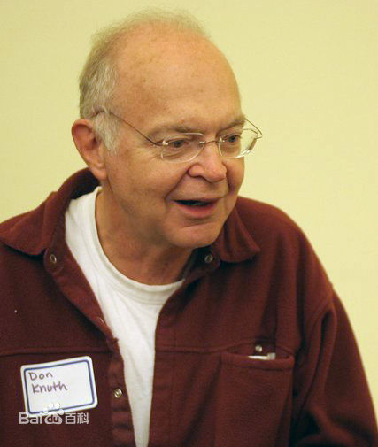
Donald Ervin Knuth 高纳德
《计算机程序设计的艺术》
(The Art of Computer Programming)
排版软件TeX（1978）
字型设计系统Metafont
Notes:
命令行格式
实现了矢量描述的计算机字体、细致的分页断行算法和数学排版功能，因其数学排版能力得到了学术界的广泛使用，也启发了后来复杂的商业计算机排版软件。

Slide 4
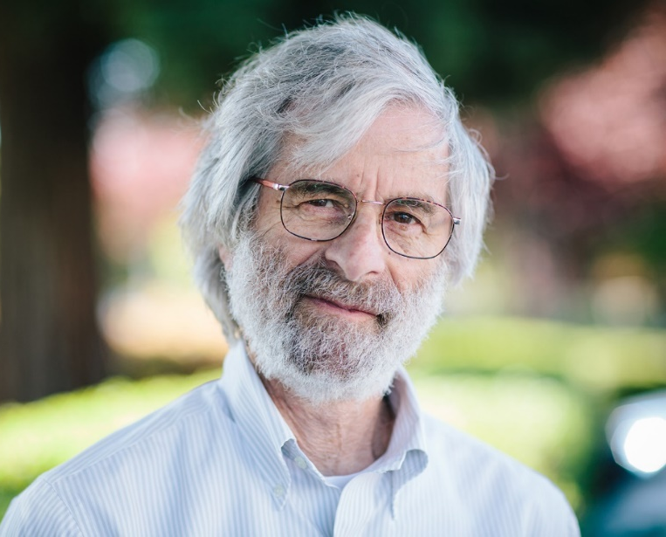
Leslie Lamport
LaTeX是对TeX的封装和拓展
实际上就是用TeX语言编写的一组宏代码，拥有比原来TeX格式（Plain TeX）更为规范的命令和一整套预定义的格式，隐藏了不少排版方面的细节，可以让完全不懂排版理论的学者们也可以比较容易地将书籍和文稿排版出来。
Notes:
LATEX 是一种格式（format）。可以粗略地将 LATEX 理解成是对 TEX 的一层封装。
LATEX 使用 TEX 程序作为自己的排版引擎。 LATEX 最初的设计目标是分离内容与格式，以便作者能够无需关注版式设计，只需专注与内容创作就能得到高质量排版的作品。
最初的开发者是 Leslie Lamport 博士 ，当前 LATEX 由 LATEX3 工作组1维护。 LATEX 读作 “Lah-tech” 或者 “Lay-tech” ，与汉字“拉泰赫”或“雷泰赫”的发音相近。 LATEX 在 ASCII 字符环境写作 LaTeX。当前的 LATEX 版本为 LATEX 2"，意思是超出了第二版，但还远 未没达到第三版，在 ASCII 字符环境写作 LaTeX2e。

Slide 5
Word：所见即所得
TeX 是一个排版引擎， LaTeX是其封装
Word 是字处理工具
二者的设计目标不一致，也各自有自己的适用范围
特点：
规范
强大的数学公式排版能力
容易生成复杂的专业排版元素，如脚注、交叉引用、参考文献、目录等
免费
门槛高，不易排查错误，不直观

Slide 6
软件安装
根据平台选择一个 TeX 发行版（Distribution）安装
选择一个合适的LaTeX编辑器。
Texlive + TeXstudio安装教程
(CTeX+WinEdt)
有趣的灵魂
好看又实用的皮囊
Notes:
TeX 发行版的概念相当于 Linux 及其发行版，Linux 内核虽然只有一个，但是有很多基于内核的不同特色的 Linux 发行版，Ubuntu，Fedora 等等不胜枚举。
在安装好LaTeX环境以后，通常都会有一个自带的编辑器，比如 CTex 的WinEdt， MacTeX的TeXShop， 不过功能并不强大，好比 Windows 记事本，只有一些基本的文本编辑功能。

Slide 7
XeTeX（/ˈziːtɛx/或/ˈziːtɛk/）
一种使用Unicode编码的TeX排版引擎
支持一些现代字体技术，可以在不进行额外配置的情况下直接使用操作系统中安装的字体
XeLaTeX是使用LaTeX的排版引擎，也有上述XeTeX的优点
Tex, LaTex, pdflatex, xelatex, xetex等的区别和关系
Notes:
支持一些现代字体技术，例如OpenType
它原生的支持Unicode，并默认其输入文件为UTF-8编码
XeTeX可以在不进行额外配置的情况下直接使用操作系统中安装的字体，因此可以直接利用OpenType，Graphite中的高级特性，例如额外的字形，花体，合字，可变的文本粗细等等

Slide 8
LaTeX：
编写
输入
编译程序
TeX源文档
输出
修改
发布
PDF文档

Slide 9
#include<iostream>
#include<cmath>
using namespace std;
int main()
{
//balabala;
cout<<“balabala”;
return 0;
}
#include<stdio.h>
#include<math.h>
main()
{
printf("balabala");
}

Slide 10
\documentclass{article}
\usepackage{ctex}
\begin{document}
这是基本语法结构！
\end{document}
说明文档类型：article,book,report,beamer…
调用宏包

Slide 11
1.页面、页边距，页眉、页码
2.字体，字号，加粗，倾斜，颜色
3.行距，左/右对齐，居中
4.分栏
5.插入公式
6.插入图片，表格（浮动体）
7.参考文献

Slide 12
\documentclass[option]{article}
\documentclass[12pt,a4paper]{article}
10pt, 11pt, 12pt 设置字体大小，默认10pt
a4paper, letterpaper, . . . 定义纸张的尺寸,默认letterpaper
fleqn, leqno 设置行间公式为左/右对齐
onecolumn, twocolumn 单栏/双栏排版
Notes:
titlepage, notitlepage 指定是否在文档标题(document title) 后另起一页
twoside, oneside 指定文档为双面或单面打印格式。 article 和report 类为单面(single sided) 格式， book 类缺省为双面(double sided) 格式。 注意该选项只是作用于文档样式， 而不会通知打印机以双面格式打印文档。
landscape 将文档的打印输出布局设置为 landscape 模式。
openright, openany 决定新的一章仅在奇数页开始还是在下一页开始。 在文档类型为article 时该选项不起作用， 因为该类中没有定义“章” (chapter)。 report 类默认在下一页开始新一章而book 类的新一章总是在奇数页开始。
版权声明：本文为CSDN博主「叫码农就行」的原创文章，遵循 CC 4.0 BY-SA 版权协议，转载请附上原文出处链接及本声明。
原文链接：https://blog.csdn.net/wei_love_2017/article/details/86617235

Slide 13
点数(pt) 相应中文字号 控制命令（基底为10pt）
25 一号 \Huge
20 二号 \huge
17 三号 \LARGE
14 四号 \Large
12 小四号 \large
10 五号 \normalsize
9 小五号 \small
8 六号 \footnotesize
7 小六号 \scriptsize
5 七号 \tiny
X1.2

Slide 14
\usepackage[option]{geometry}
\usepackage[left=30mm,right=30mm,bottom=30mm,top=30mm]{geometry}
修改页边距
\usepackage[margin=30mm]{geometry}

Slide 15
% XeLaTeX， UTF-8
\documentclass[12pt,a4paper]{article}
\usepackage[left=30mm,right=30mm,bottom=30mm,top=30mm]{geometry}
\usepackage{
amsmath, amssymb, booktabs,
caption, cite, ctex,
graphicx, listings, multicol,
multirow, setspace, subfigure }
\title{文章的标题} %文章标题
\author{作者名称} %作者的名称
\date{\today} %日期
Notes:
% XeLaTeX， UTF-8
\documentclass[12pt,a4paper]{article}
\usepackage[left=30mm,right=30mm,bottom=30mm,top=30mm]{geometry}
\usepackage{
amsmath, amssymb, booktabs,
caption, cite, ctex,
graphicx, listings, multicol,
multirow, setspace, subfigure }
\title{文章的标题} %文章标题
\author{作者名称} %作者的名称
\date{\today} %日期
\begin{document}
\maketitle
\begin{spacing}{1.2}
\section{这是第一部分}
\huge 大号的\LaTeX !
\section{这是第二部分}
\subsection{第二部分的子部分}
\end{spacing}
\end{document}

Slide 16
\begin{document}
\maketitle
\begin{spacing}{1.2}
\section{这是第一部分}
\huge 大号的\LaTeX !
\section{这是第二部分}
\subsection{第二部分的子部分}
\end{spacing}
\end{document}

Slide 17
\newcommand
\renewcommand
\providecommand
Notes:
\newcommand defines a new command, and makes an error if it is already defined.
\renewcommand redefines a predefined command, and makes an error if it is not yet defined.
\providecommand defines a new command if it isn't already defined, or does nothing if it exists.

Slide 18

参考文献：
刘海洋《LaTeX入门》
lshort-zh-cn

